Slide 1

Día, Fecha: | Martes, 21/04/2026
Hora de inicio: | 17:20
Organización de Lenguajes y Compiladores 2 Sección A
Diego Felipe Cali Morales

Slide 2
Paso de parámetros por referencia

Slide 3

Agenda
Repaso entornos en tiempo de ejecución
Paso de parámetros por referencia
Recordatorios:
Foro de esta semana
Evaluación docente
Valor:
Responsabilidad Técnica

Slide 4
Repaso 2 código de 3 direcciones

Slide 5

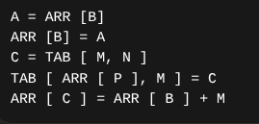
Ejercicio 1
Asuma que está trabajando con un lenguaje de alto nivel que permite la declaración de arreglos de hasta dos dimensiones [filas, columnas].
Considere las siguientes definiciones:
a. Escriba el código de tres direcciones para las instrucciones siguientes. Suponga que los arreglos se almacenan en orden por filas:
b. Escriba el esquema de traducción que permita la generación de código correspondiente a lo propuesto en el inciso anterior.

Slide 6
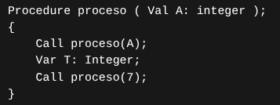
Ejercicio 2
Escriba el código de tres direcciones para el siguiente segmento de instrucciones:
Además:
Muestre todos los datos que se almacenarían en la tabla de símbolos necesarios para la generación del código de tres direcciones.
Se recomienda representar la tabla (por ejemplo, en forma tabular) indicando, como mínimo:
Nombre del identificador
Tipo (variable, parámetro, arreglo, procedimiento)
Tipo de dato
Modo de paso (valor o referencia, si aplica)
Ámbito (scope)
Dirección o desplazamiento (si se considera en el modelo)
También documente el código de tres direcciones generado para evidenciar la secuencia de ejecución.

Slide 7
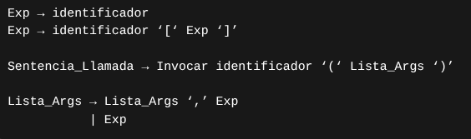
Ejercicio 3
Escriba el esquema de traducción para generar código de tres direcciones, de acuerdo con el segmento definido en el ejercicio anterior.
Utilice las siguientes producciones:

Slide 8
Nombre de la actividad: | Ejercicio 1
Cantidad de participantes: | 3
Doy fe que esta actividad está planificada en dtt (Sí/No): | No
Hora de inicio: | 6:00
Hora de fin: | 6:10
Duración(min): | 10
Participantes: llenar las siguientes cajas de texto (tomar información del chat del meet)

Slide 9
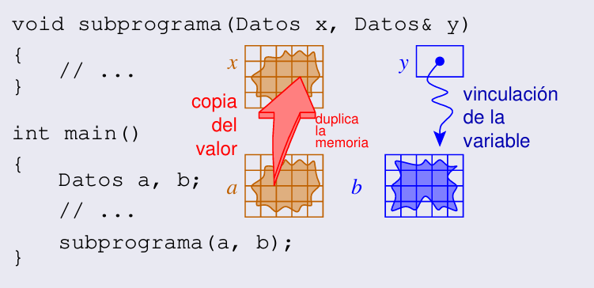
Paso de parámetros a una función
Paso por valor
Se copia el contenido
El callee trabaja con una copia
Paso por referencia
Se copia una dirección
El callee accede indirectamente

Slide 10
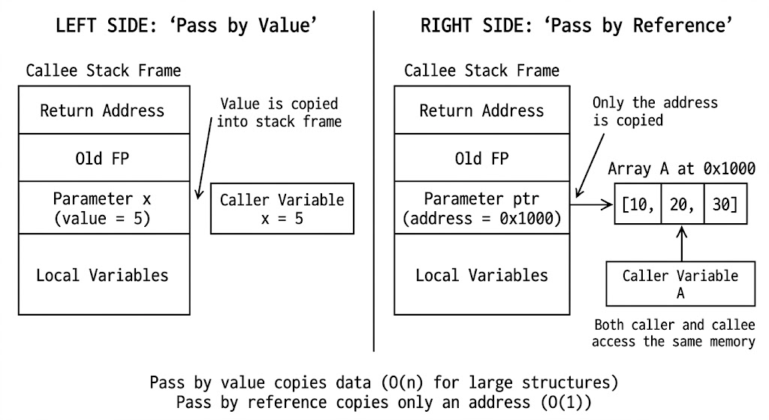
Cómo se ve esto en el registro de activación

Slide 11
Implementación

Slide 12
Nombre de la actividad: | Calificación Docente
Cantidad de participantes: | 3
Doy fe que esta actividad está planificada en dtt (Sí/No): | No
Hora de inicio: | 6:08pm
Hora de fin: | 6:18pm
Duración(min): | 10
Participantes: llenar las siguientes cajas de texto (tomar información del chat del meet)
Skary Duhnay Martinez Diaz - 202300864
Jaime Garcia - 201114118
Luis Gustavo Morales Morales - 202203228

